Slide 1




BÀI 55
Ôn tập và kể chuyện:
Bài học đầu tiên của thỏ con
Notes:
Thiết kế bởi: Hương Thảo – tranthao121004@gmail.com

Slide 2

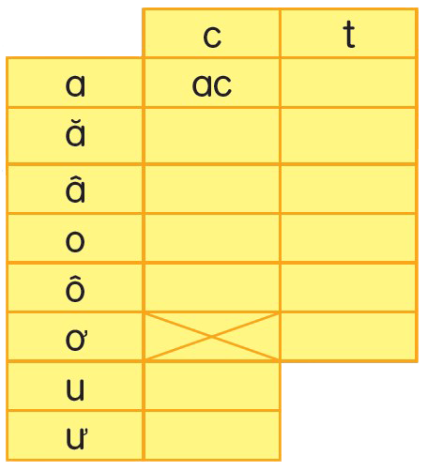
at
ăc
ăt
âc
ât
oc
ot
ôc
ôt
ơt
uc
ưc
Notes:
Click vào từng chữ thường để bật âm thanh đọc chữ đó
Chữ hoa không làm vì nặng, khó chạy slide

Slide 3

bật lửa
lọ mực
cột mốc
hạt thóc
xúc xắc
gót chân
đôi mắt
quả ớt
lác đác
giấc mơ
Notes:
Click vào từng chữ thường để bật âm thanh đọc chữ đó
Chữ hoa không làm vì nặng, khó chạy slide

Slide 4


Gà mẹ dẫn đàn con đi ăn. Chốc chốc, tìm thấy mồi, gà mẹ “tục... tục...” gọi con. Đàn gà con chạy lại, chen chúc nhau ăn rồi rúc vào bên mẹ. Gà mẹ ủ ấm cho các con.

Slide 5


Slide 6


Hạt thóc nảy mầm.

Slide 7

Tiết 2

Slide 8


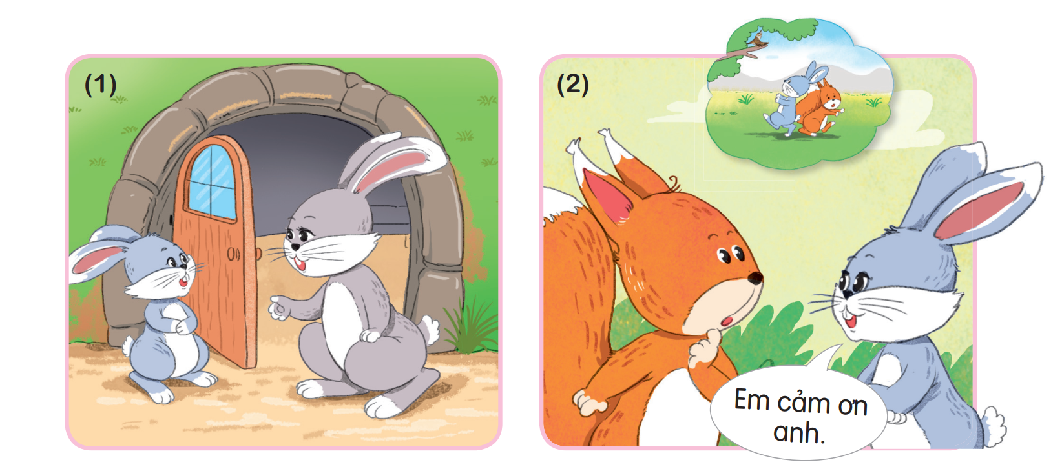
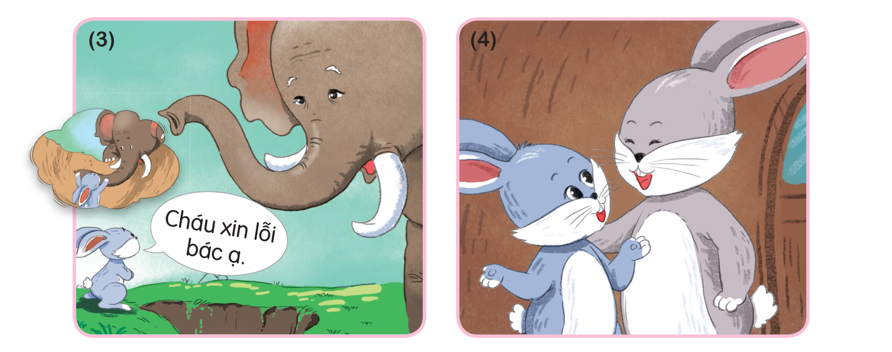
Bài học đầu tiên của thỏ con.

Slide 9
Trước khi thỏ con đi chơi, thỏ mẹ dặn dò điều gì?

Slide 10
Va vào anh sóc, thỏ con nói gì?

Slide 11
Được bác voi cứu, thỏ con nói gì?

Slide 12
Thỏ con hiểu ra điều gì?

Slide 13
Bài học đầu tiên của thỏ con.

Slide 14

Ý nghĩa câu chuyện
Câu chuyện khuyên chúng ta điều gì?

Slide 15




